Slide 1
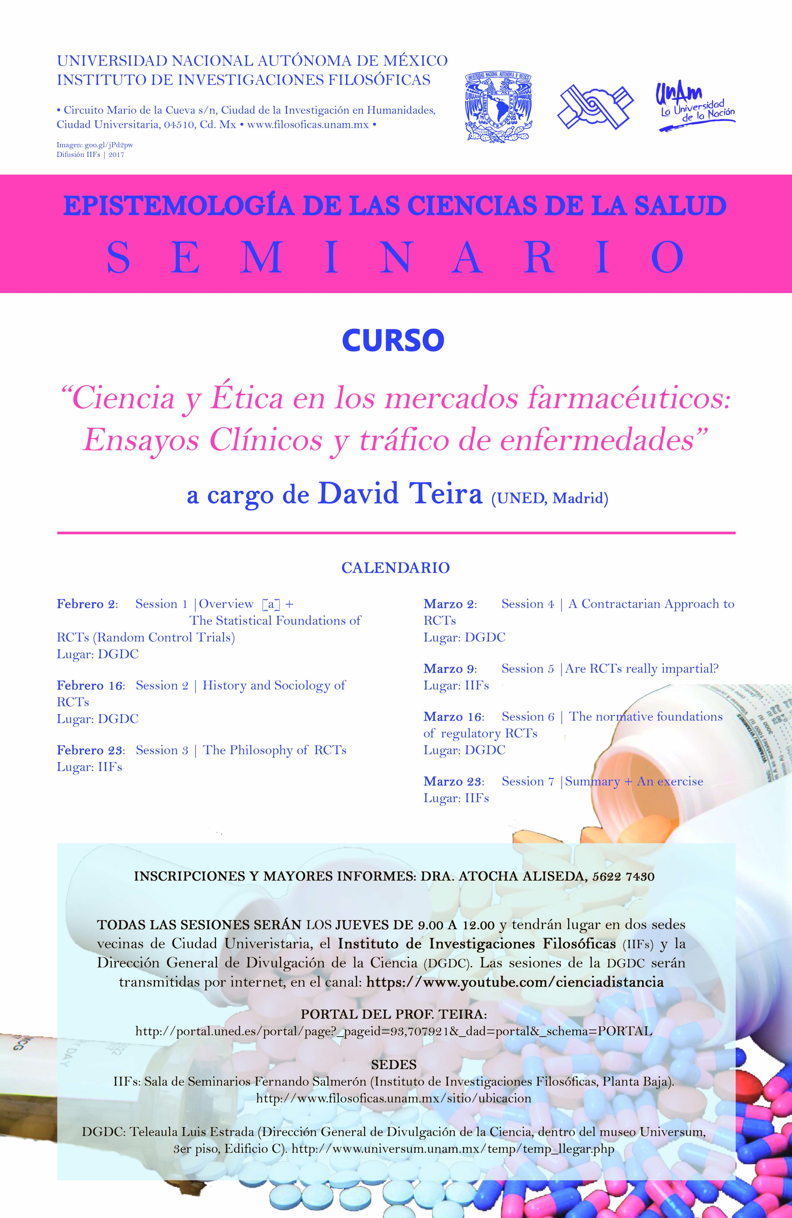

Slide 2
  Plan del curso
  Sesión 1
  ¿Qué son los ensayos clínicos?
  Fundamentos probabilísticos
  Sesión 2
  Historia y sociología: conflictos de intereses

Slide 3
  Plan del curso
  Sesión 3
  Filosofía de la ciencia: Causalidad y verdad
  Sesión 4: Imparcialidad
  Epistemología social y contractualismo

Slide 4

[La confianza en los números]
  Ted Porter, La confianza en los números (1996)

Slide 5
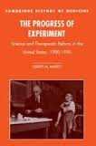
[La confianza en los números]
  La autoridad de la estadística médica
  Harry Marks, The Progress of Experiment
  (1997)

Slide 6
[La confianza en los números]
  La imparcialidad es retórica
Juicio experto | Método estadístico
Conflictos de intereses | Imparcial
 | ∟Rendición de cuentas
 | ∟ Minorías profesionales

Slide 8

[Los ensayos clínicos británicos]
  Una interpretación alternativa
  La aleatorización es realmente imparcial
Una loteria equiprobable

Slide 9
[Los ensayos clínicos británicos]
  Si queremos reivindicar la racionalidad epistémica de la adopción de los ensayos clínicos como procedimiento de prueba, tenemos que reivindicar el valor epistémico de la imparcialidad
  Para los sociólogos, es retórica
  Para los filósofos de la ciencia es innecesaria: la verdad es, por defecto, imparcial

Slide 10
[Cronología]
RCTs
1920: Experimentación agrícola (R.A. Fisher)
1948: Ensayo de la estreptomicina (Bradford Hill)
1962 FDA Act: “Investigaciones bien controladas”
1969: Dos ensayos clínicos aleatorizados
1991: Medicina basada en la prueba
      [Evidence based medicine | EBM]

Slide 11
[Guión]
La medicina basada en la prueba [EBM]
  Dos usos de los ensayos clínicos
    Evaluación de medicamentos
    Población
    Prescripción de medicamentos
    Individuo

Slide 12
[Guión]
2. 1 La filosofía de la ciencia contra la MBP [EBM]
(2002)

Slide 13
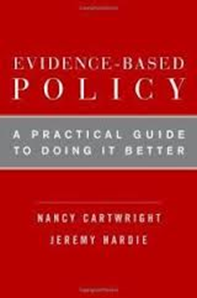
[Guión]
2.2 La filosofía de la ciencia contra
La política basada en la evidencia
(2012)

Slide 14
[Guión]
2.1: Worrall sobre la fiabilidad del experimento
¿Podemos aislar la relación causal entre el tratamiento y sus efectos?
(validez interna)
2.2: Cartwright sobre la fiabilidad de la inferencia
¿Se puede generalizar tal relación causal?
(validez externa)

Slide 15
[Guión]
Contra la superioridad de los ensayos clínicos:
  Los expertos son necesarios
  ¿Podemos suponerles, por defecto, imparciales?

Slide 16
La medicina basada en la prueba/evidencia
      OED: “The available body of facts or information indicating whether a belief or proposition is true or valid.”

Slide 17
EBM | ¿Qué evidencia?
  [1] Evidencia empírica: “A wise man proportions his belief to the evidence” (Hume)
  [2] El empirismo es la “epistemología oficial de la ciencia” (por oposición a la revelación)
  [3] La medicina siempre ha pretendido ser científica (por oposición al curanderismo)

Slide 18
Sólo desde 1991 tenemos “Medicina basada en la prueba”
  (Y seguimos sin “física basada en la prueba”)
    «The usual reaction from outside observers on being told that there is a (relatively) new movement called “Evidence-Based Medicine” is “What on earth was medicine based on before?”»
  (John Worrall)

Slide 19
  El manifiesto de 1991
  “Evidence-based medicine is the conscientious, explicit, and judicious use of current best evidence in making decisions about the care of individual patients”
    Evidence-based medicine working group. “Evidence-based medicine. A new approach to teaching the practice of medicine”. Journal of the American Medical Association 1992; 268 (17):2420-5.
    → 2002: 12.685 referencias en Pubmed

Slide 20
  The evidence-based Medicine Working Group
    Dpt. of Clinical Epidemiology and Biostatistics, McMaster University, Canada | David Sackett.
  (1) La investigación biomédica se basa cada vez más en laboratorios y estadística
  (2) La práctica clínica depende del juicio del médico: pacientes con unos mismos síntomas recibirán un tratamiento u otro dependiendo de quién les atienda

Slide 21
  ¿A qué se oponían?
  Un paciente sin antecedentes experimenta una tremenda convulsión. Le pregunta al residente, al ingresar en el hospital, cuál es el riesgo de que se reproduzca.
  ¿Cómo debera contestar el residente?
  Autoridad del experto | Método estadístico

Slide 22
  ¿A qué se oponían?
  The “Way of the Past” involves an appeal to authorities higher in the medical hierarchy: the resident checks with her senior resident, whose view is supported by the attending physician, and then conveys their (vague) response to the patient.
  The “Way of the Future” sees the resident searching the medical literature online for articles pertaining to “epilepsy,” “prognosis,” and “recurrence,” then discussing with the patient his risk over the next few years and her recommendations for treatment.

Slide 23
  Evidencia estandarizada
    CONSORT (Consolidated Standards of Reporting Trials) Statement
  Evidencia indexada
    MEDLINE
  Evidencia agregada
    The Cochrane collaboration

Slide 24
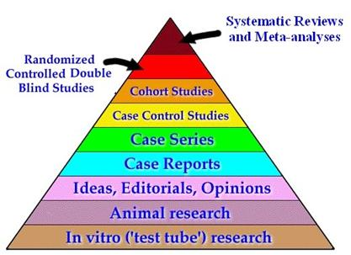
  La jerarquía de la evidencia
  Idéntica fuente | Distinta justificación

Slide 25
Protocolos de tratamiento
  “Clinical guidelines”
  “Systematically developed statements to assist practitioner and patient decisions about appropriate health care for specific clinical circumstances” [The U.S. Institute of Medicine]
  ∟ El juicio experto reaparece
  U.S. National Guideline Clearinghouse
  UK National Institute for Clinical Excellence

Slide 26
Protocolos de tratamiento
  Los críticos de la medicina basada en la prueba
  Un “libro de cocina” que ignora al paciente individual
  Un dispositivo para reducir costes

Slide 27
2. 1 La filosofía de la ciencia contra la MBP [EBM]
(2002)

Slide 28

“If the study was not randomized we'd suggest that you stop reading it and go on to the next article in your search”
(Sackett et al., Evidence-Based Medicine 108)

Slide 29
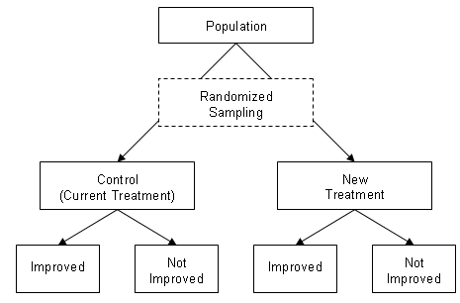
[Ensayos clínicos]
H₀: No hay diferencia entre tratamientos

Slide 30
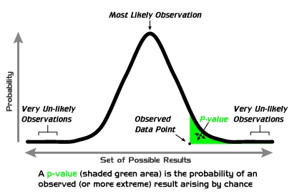
[Ensayos clínicos]
  H₀ : no hay diferencia entre tratamientos

Slide 31
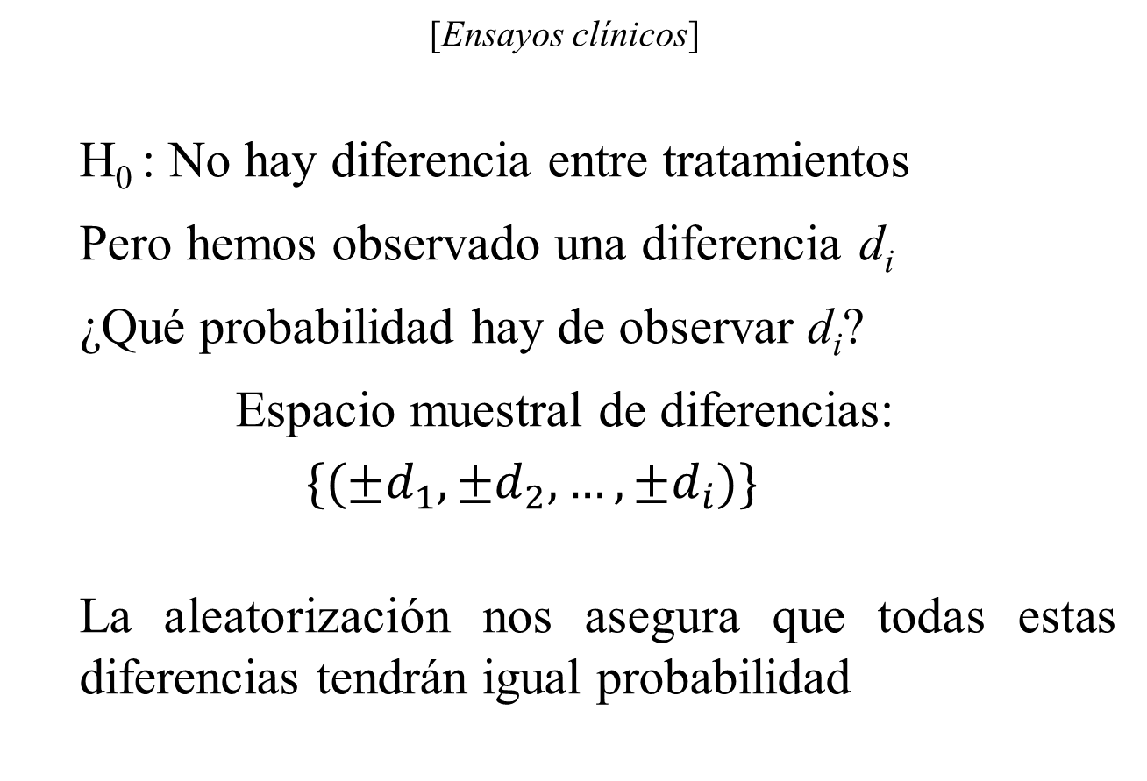
[Ensayos clínicos]
  H₀ : No hay diferencia entre tratamientos
  Pero hemos observado una diferencia d_{i}
  ¿Qué probabilidad hay de observar d_{i}?
Espacio muestral de diferencias:
  $$\{(±d_{1},±d_{2},…,±d_{i})\}$$
  La aleatorización nos asegura que todas estas diferencias tendrán igual probabilidad

Slide 32
Funciones epistémicas de la aleatorización
Estadística: Contrastes de hipótesis
  La aleatorización es necesaria para darle sentido al valor p
Inferencia causal
  La aleatorización es necesaria para controlar las dependencias probabilísticas espurias
Experimentación: Corrección de sesgos
    La aleatorización es necesaria para prevenir la manipulación del experimento
Notes:
Significance testing
Causal inference
Correction of experimental biases

Slide 33
Estadística
[Objeciones bayesianas contra el frecuentismo]
Objeción #1: ¿Que población?
Objeción #2: ¿Realmente los sucesos raros lo son?
Objeción #3: No aleatorizamos al azar

Slide 34
Inferencia causal
Objeción #4: ¿Qué pasa con los factores de confusión después de aleatorizar?
Objeción #5: Si conocemos estos factores de confusión, ¿es realmente necesario aleatorizar?

Slide 35
Corrección de sesgos
Objeción #5: ¿Es imprescindible?
Notes:
Significance testing
Causal inference
Correction of experimental biases

Slide 36
“If the study was not randomized we'd suggest that you stop reading it and go on to the next article in your search”
(Sackett et al., Evidence-Based Medicine 108)

Slide 37
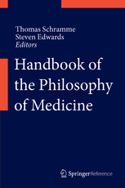



Slide 39
La aleatorización no asegura el
equilibrio basal entre covariables
Objeción #2: ¿Realmente los sucesos raros lo son?
Objeción #3: No aleatorizamos al azar
Objeción #4: ¿Qué pasa con los factores de confusión después de aleatorizar?
Objeción #5: Si conocemos estos factores de confusión, ¿es realmente necesario aleatorizar?

Slide 40
Equilibrio basal entre covariables

Slide 41
Respuesta
Si se produce un desequilibrio en el experimento, debe rectificarse en el análisis:
  Si se conoce la covariable causante, estratificación
  Si no se conoce, análisis de la varianza

Slide 42
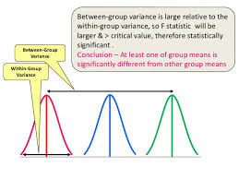

Slide 43
2. 1 La filosofía de la ciencia contra la MBP [EBM]
  Worrall cuestiona la capacidad de los ensayos clínicos para aislar mejor las relaciones causales que otros métodos de análisis.
  └ Pese al consenso de los filósofos, no parece que a los estadísticos les persuadan

Slide 44
[Guión]
2.2 La filosofía de la ciencia contra
Política basada en la evidencia
(2012)

Slide 45
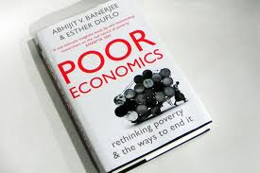
2.2 La filosofía de la ciencia contra
Política basada en la evidencia

Slide 46
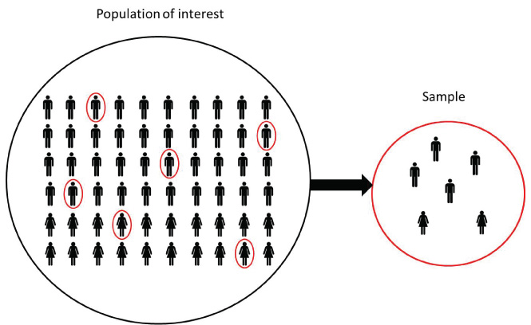
¿Funcionará nuestra política aquí?
[Ensayo clínico]
Efectividad Eficacia

Slide 47
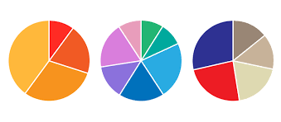
Causes are Inus conditions for their effects
  Insufficient but Necessary part of an Unnecessary but Sufficient condition for producing a contribution to the effect
  ∟ Pasteles causales: causas + factores de apoyo

Slide 48
[Cartwright & Hardie, Evidence-based policy]
¿Cómo afirmar la efectividad de una intervención?
    1. x played a positive causal role there
    2. x can play the same causal role here post-implementation as there
    3.The support factors necessary for x to play a positive causal role here are present for at least some individuals here post-implementation
    Conclusion: x works here (i.e., x can play a positive causal role here post-implementation and the support factors necessary for it to do so are present for at least some individuals here post-implementation)

Slide 49
[Cartwright & Hardie, Evidence-based policy]
¿Cómo descubrir los ingredientes de los pasteles causales?
    RCTs
    Meta-analyses
    Systematic Reviews
    Causal Bayes Nets
    Econometric methods
    Process tracing

Slide 50
¿Qué hay de especial en los ensayos clínicos?
  The probability of an effect is fixed by the values taken by a full set of its causes
  The individuals in our sample are all governed by the same causal structure
  [1] se cumple en la población en la que queremos intervenir
  [2] se cumple en la población en la que queremos intervenir

Slide 51

¿Qué hay de especial en los ensayos clínicos?
  Para verificar (1-4), necesitamos el juicio de los expertos → No hay objetividad mecánica

Slide 53
2.2 La filosofía de la ciencia contra la Política basada en la evidencia
¿Quién cree en la objetividad mecánica
de los ensayos clínicos?

Slide 54
2.2 La filosofía de la ciencia contra la Política basada en la evidencia
¿Qué hay del problema
de la imparcialidad de los expertos?

Slide 55
Recapitulación
  La jerarquía de la evidencia de la medicina basada en la prueba: los ensayos clínicos deben regular la prescripción
  Worrall: la aleatorización no es la mejor garantía de validez interna
  Catwright: la generalización de los ensayos clínicos requiere juicio experto
  └ La idea de la jerarquía de la prueba no se sostiene: es necesario deliberar caso por caso

Slide 56
Recapitulación
  Los médicos buscan la verdad (via la causalidad) sobre sus tratamientos y su interés por la verdad se antepone a cualquier otro.
(“Epistemología sin fricción”)
  └ Los conflictos de intereses son constitutivos

Slide 57
Recapitulación
  Los médicos buscan la verdad (via la causalidad) sobre sus tratamientos y su interés por la verdad se antepone a cualquier otro.
(“Epistemología sin fricción”)
  └ Los conflictos de intereses son constitutivos

Slide 58

Protocolos de tratamiento
  “Clinical guidelines”

Slide 59
Experimentos
Para aprender | Para demostrar

